Slide 1
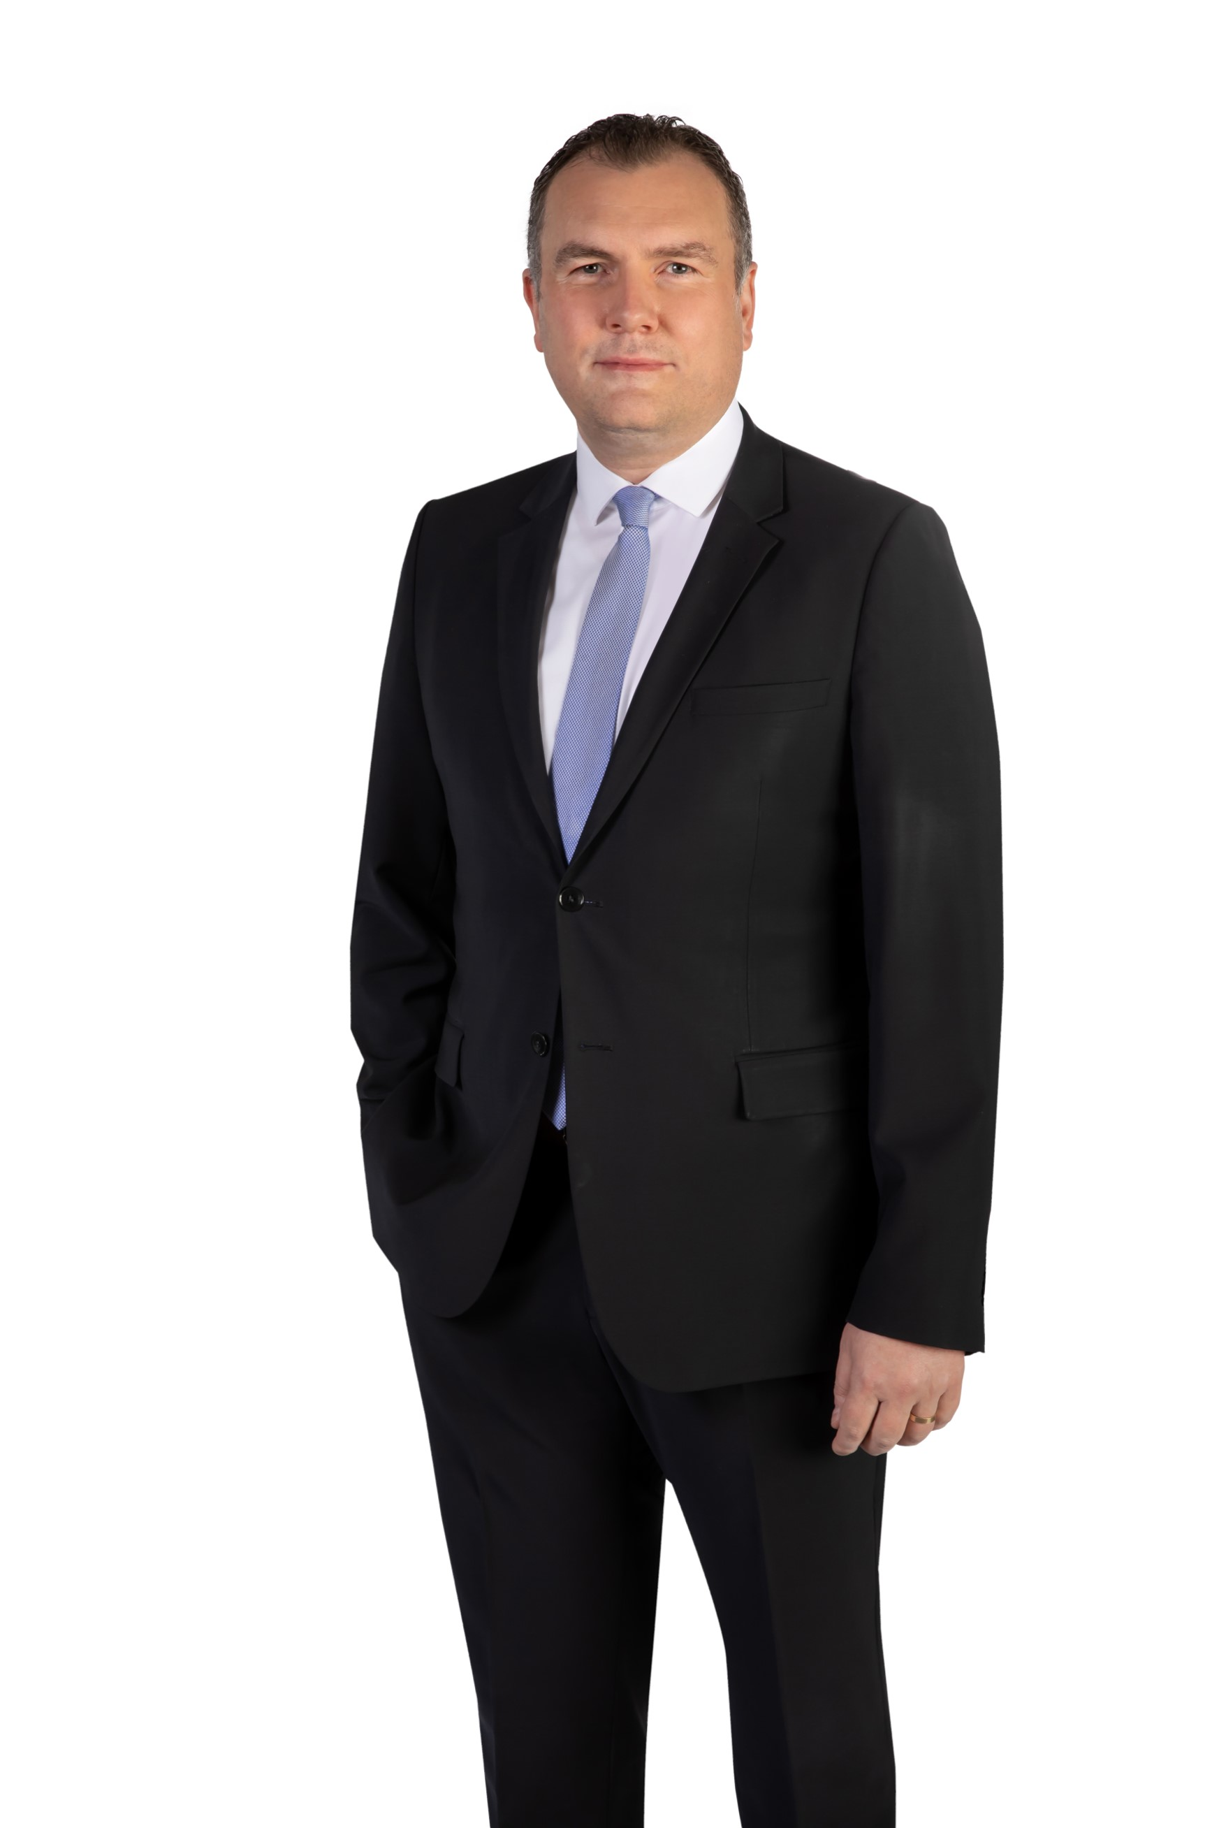
Yönetim Kurulu
Burak Orhun Turgut
Yönetim Kurulu Başkanı
Ali Çalışkan
Yönetim Kurulu Başkan Vekili
Burak Orhun profesyonel yolculuğuna Mercedes Benz Türk'te Finansal Analist olarak başlamıştır. Daha sonra kariyerine Amerika Birleşik Devletleri'nde devam etmiş ve burada önde gelen kuruluşlarda çeşitli yönetim görevlerinde bulunmuştur.
Thomson Corporation/Reuters'ta Finans Müdürü, CapitalOne Financial'da Portföy Yönetimi Direktörü ve Kurumsal Gelişim Direktörü ve CadenceQuest, Inc.'de CFO olarak görev yapmıştır. 2009 yılında Türkiye'de Oyak Grubu'na geçiş yapan Orhun 2018 yılına kadar Oyak Girişim Danışmanlığı A.Ş. Genel Müdürü olarak, grubun birleşme ve satın almalar ve yeni yatırım projelerinde liderlik yapmıştır. Ayrıca bu dönemde Orhun, grubun hem yurt içi hem de yurtdışı kimya ve enerji şirketlerinde yönetici, yönetim kurulu üyesi ve yönetim kurulu başkanı görevlerinde bulunmuştur.
Orhun, 2018 yılında Sabancı Topluluğu’na Strateji ve İş Geliştirme Bölüm Başkanı olarak katılmıştır.
Burak Orhun, Boğaziçi Üniversitesi Ekonomi Bölümü'nden lisans derecesine sahiptir. Akabinde George Washington Üniversitesi'nden Finans alanında yüksek lisans ve Pennsylvania Üniversitesi - Wharton Business School'dan MBA dereceleri ile akademik kariyerini ilerletmiştir.
Orta Doğu Teknik Üniversitesi Makina Mühendisliği Bölümü’nde lisans eğitimini 1983 yılında tamamlamıştır. İş yaşamına, 1984 yılında proje mühendisi olarak başlamıştır. 1986 yılında Kordsa’ya teknik mühendis olarak katılan Çalışkan, 1987 yılında Dusa’nın (SA-DUPONT Ortaklığı) kurulması ile proje mühendisi olarak Dusa’ya transfer olmuştur. 1989-2005 yılları arasında, Dusa ve Kordsa Türkiye’de Polimer Üretim, İplik Üretim, Mühendislik Bakım ve Destek, Proje ve Üretim bölümlerinde yönetim pozisyonlarında görev almıştır. 2005-2009 yıllarında Kordsa Türkiye Operasyon Direktörlüğü, 2009-2010 yılları arasında Kordsa Türkiye & Nilekordsa Operasyon Direktörlüğü, 2010-2013 yıllarında Indokordsa ve Indokordsa Polyester Operasyon Direktörlüğü ve 2013-2015 yılları arasında Operasyonlardan Sorumlu Başkan Yardımcılığı görevlerini üslenmiştir. 2015-2017 yıllarında Avrupa, Ortadoğu, Afrika’dan (EMEA) sorumlu Genel Müdür Yardımcısı görevini üstlenen Çalışkan, Nisan 2017-2022 tarihleri arasında CEO olarak görev almıştır. 1 Nisan 2022 itibariyle Sabancı Üniversitesi’ne Genel Sekreter olarak atanan Çalışkan, aynı zamanda Kordsa Yönetim Kurulu üyesi olarak görev almaktadır.

Slide 2
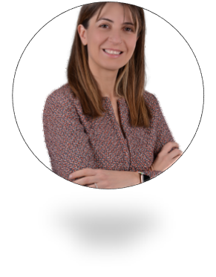
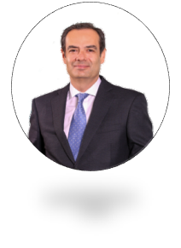
Yönetim Kurulu
Yeşim Özlale Önen
Yönetim Kurulu Üyesi
N. Orhun Köstem
Yönetim Kurulu Üyesi
Yeşim Özlale Önen, 1993 yılında İzmir Amerikan Lisesi’nden, 1997 yılında Orta Doğu Teknik Üniversitesi Psikoloji Bölümü'nden mezun olmuş, 1999 yılında aynı üniversitede Klinik Psikoloji alanında yüksek lisansını tamamlamıştır. 1999 yılında Davranış Bilimleri Enstitüsü'nde Danışman olarak başladığı iş hayatına 2003-2005 yılları arasında Deloitte şirketinde Kıdemli Danışman olarak devam etmiş, 2005-2007 yılları arasında DDI Türkiye'de Proje Müdürü olarak çalışmıştır. Sn. Yeşim Özlale Önen, 2007-2011 yılları arasında Sabancı Holding'de Topluluk İnsan Kaynaklarından Sorumlu İnsan Kaynakları Müdürü olarak görev yapmıştır. Sn. Yeşim Özlale Önen 2011 senesinden itibaren Korn Ferry şirketinde Kıdemli Şirket Ortağı olarak görev yapmaktadır.
Yeşim Özlale Önen 15 Mart 2023 tarihinden itibaren geçerli olmak üzere, Sabancı Holding İnsan Kaynakları ve Sürdürülebilirlik Grup Başkanlığı pozisyonuna atanmıştır.
Orhun Köstem Anadolu Grubu'nda 1994 yılında çalışmaya başlamıştır ve 2008 yılına kadar çeşitli yöneticilik görevlerinde bulunmuştur. 2008 yılında Efes Breweries International'ın CFO'su olarak atanmıştır. Bir yıl sonra ise, 2009 yılında Anadolu Grubu'nda Kurumsal Finans Koordinatörlüğü görevine geçiş yapmıştır. Kariyerine 2010-2018 yılları arasında Coca-Cola İçecek'te devam eden Köstem, 2010-2016 yılları arasında CFO ve ardından Orta Doğu ve Pakistan’dan sorumlu Bölge Direktörü olarak görev yapmıştır. 2019-2021 yılları arasında ise Anadolu Efes'te CFO olarak görev yapmıştır.
Orhun Köstem, 1 Temmuz 2021'den itibaren Sabancı Holding Finans Grup Başkanlığı görevini yürütmektedir.
Orhun Köstem lisans eğitimini 1991 yılında Orta Doğu Teknik Üniversitesi'nde (ODTÜ) Makine Mühendisliği alanında tamamlamış ve aynı zamanda MBA derecesini de almıştır. Ayrıca, Bilgi Üniversitesi'nden Finans ve Şirketler Hukuku alanında yüksek lisans derecesi almıştır.

Slide 3
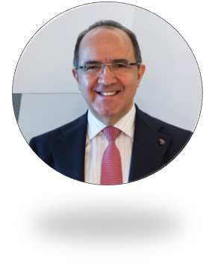
Yönetim Kurulu
Şerife Ebru Doğruol Aygil
Bağımsız Yönetim Kurulu Üyesi
Güngör Kaymak
Bağımsız Yönetim Kurulu Üyesi
Ebru Doğruol, 1992 yılında Boğaziçi Üniversitesi Endüstri Mühendisliği Bölümü'nden mezun olmuş, İşletme Yüksek Lisans derecesini (EMBA) 2001 yılında Koç Üniversitesi’nden almıştır. Pfizer bünyesine 1994 yılında katılmıştır. ve Türkiye organizasyonunda satış, pazarlama, stratejik planlama, iş geliştirme, finans rollerini takiben çeşitli global yöneticilik pozisyonlarında giderek artan sorumluluklar almıştır.
2009’dan itibaren bölgesel (Gelişen Pazarlar, Çin, Gelişmiş Pazarlar) ve global pazarlama sorumlulularını geniş bir tedavi alanı ve ürün yaşam döngüsü yelpazesinde sürdürürken, komplex organizasyonlar kurmuş ve yönetmiş, stratejiler ve iş modelleri geliştirmiş, yeni ürünler sunmuş, iş geliştirme ve büyüme inisiyatiflerine liderlik etmiştir. 2018’de aşı grubuna geçerek aralarında Covid aşısının da olduğu birçok ürünün global sorumluluğunu almıştır. 2021’den itibaren Gelişen Pazarlar ve Çin’den sorumlu Aşı Pazarlama Başkan Yardımcılığı görevinde bulunmaktadır. Pfizer’e katılmadan önce kariyerine 1992’de Netaş’ta imalat mühendisi olarak başlamıştır. Ebru, 23.03.2022 tarihinde Kordsa Teknik Tekstil A.Ş. Bağımsız Yönetim Kurulu Üyeliği görevine seçilmiş olup, halen görevine devam etmektedir.
ODTÜ Endüstri Mühendisliği Bölümü mezunu olan Güngör Kaymak profesyonel iş hayatına 1984 yılında Arçelik’te yatırım ve planlama proje mühendisi olarak başladı. Daha sonra Auer’de yatırım uzmanı ve Çerçelik’de planlama müdürü olarak çalışan Kaymak, 1989’da IBM Türkiye’ye katılarak 8 yıl boyunca farklı roller üstlendi. 1997-2001 yıllarında Hewlett Packard Türkiye’de üretim ve kamu sektörlerinden sorumlu satış müdürü, 2001-2002’de SAP Türkiye pazarlama ve satış direktörlüğü görevini yürüttü.
2002’de Sabancı Holding bünyesinde I-Bimsa şirketine katılan ve 2004 yılından itibaren BİMSA A.Ş.’nin genel müdürlüğünü üstlenen Güngör Kaymak, bu görevine parallel olarak 2005-2009 yıllarında Sabancı Telekomünikasyon A.Ş. genel müdürlüğü, 2011-2014 döneminde Sabancı Holding Kurumsal Bilgi Teknolojileri Üst Yöneticiliği (CIO) ve Bimsa yönetim kurulu üyeliği görevlerini de yürüttü. 2014 yılından itibaren HP Türkiye genel müdürlüğünü üstlenen Kaymak halen Hewlett Packard Enterprise (HPE) Türkiye, Balkanlar, Kafkaslar & Orta Asya Bölgesi genel müdürlüğünü sürdürmektedir.
24.03.2021 tarihinde Kordsa Teknik Tekstil A.Ş. Bağımsız Yönetim Kurulu Üyeliği görevine seçilmiş olup, halen görevine devam etmektedir.

